Slide 1
Группа 101СА
 | подгруппа А (1) |  | Ф | 6 текс-тов | КосвР КолДетвС
1. | Ван Цзэжань | + | 333
2. | Гао Цзэкунь | + | 343 | 70
3. | Го Синцю | + | 444 | 95
4. | Дун Жань | + | 234
5. | Инь Чжии А | + | 444
6. | Ли Инин | + | 343 | 80
7. | Ли Кунь | + | 344 | 80
8. | Ли Тунгэ | + | 444 | 100
9. | Лю Минцзюнь | б
10. | Ляо Вэньцин | + | 344
11. | Пань Юйчэнь А | + | 444 | 98
12. | Хуан Инин | + | 344 | 85
13. | Хэ Хоулинь | + | 443
14. | Цзоу Хаоюй | + | 444 | 90
15. | Цзя Ботянь А | + | 444 | 90
16. | Чжоу Сяньчжи | + | 444 | 95
17. | Чэнь Чжунтэн | + | 334
18. | Чэнь Шанюй | + | 433 | 85
14 ноября
2024 года,
13:30—15:00
15:15—16:45
 | подгруппа Б (2) |  | Ф | 6 текс-тов | КосвР КолДетвС
1. | Ван Кайюн | + | 434 | 80
2. | Ван Чжихао | + | 443 | 90
3. | Вэй Юйсян | + | 444 | 97
4. | Гао Сибо | + | 443 | 0
5. | Ли Цзявэнь | + | 444 | 99 | .
6. | Лю Чжихань | + | 443 | 100 | .
7. | Ма Тяньцзы | + | 344 | 100 | 4
8. | Ню Мэн А | + | 444 | 87
9. | Пэй Юньсяо | + | 444 | 100 | 4
10. | Сюй Муяо | + | 443 | 90
11. | У Чжэн | + | 444 | 90 | 4
12. | Чжан Го | + | -44 | 95
13. | Чжан Ифань | оп
14. | Чжао Дань А | + | 444 | 98 | .
15. | Чжао Имин | + | 444 | 99
16. | Чжао Цзюнь | + | 444 | 100 | 4
17. | Юй Сяоян | + | 344 | 90
18. | Янь Кэхань | + | 444 | 98
Не забывайте записать своё имя русскими буквами!

Slide 2
Фонетика
Русские скороговорки и стихотворения

Slide 3
ч

Slide 4
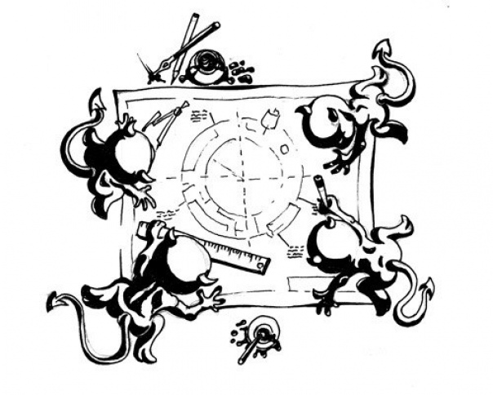
Скороговорки
В четве́рг четвёртого числа́
В четы́ре с че́твертью часа́
Четы́ре чёрненьких чума́зеньких чертёнка
Черти́ли чёрными черни́лами чертёж
Чрезвыча́йно чи́сто.

Slide 5
Скороговорки
В четве́рг четвёртого числа́
В четы́ре с че́твертью часа́
Четы́ре чёрненьких чума́зеньких чертёнка
Черти́ли чёрными черни́лами чертёж
Чрезвыча́йно чи́сто.

Slide 6
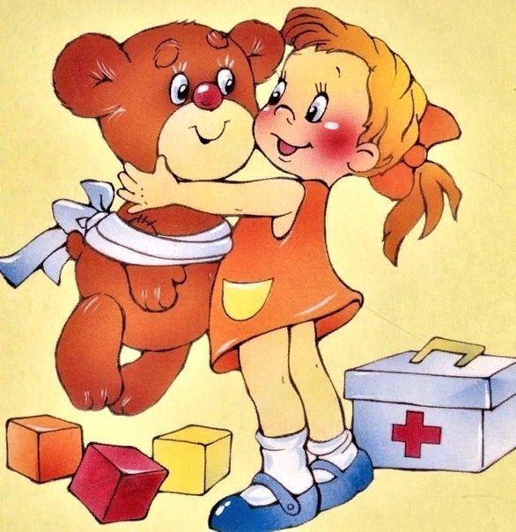
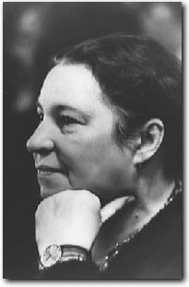
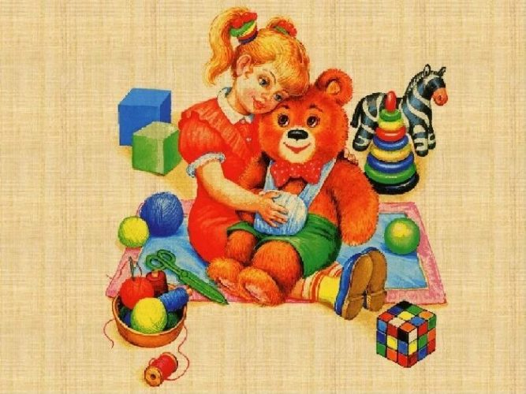
Фонетика
Мишка
Уронили мишку на пол,
Оторвали мишке лапу.
Всё равно его не брошу —
Потому что он хороший.
Агния Барто
1934

Slide 7

Скороговорки
Сшит колпа́к не по-колпако́вски.
На́до колпа́к переколпакова́ть,
перевы́колпаковать.

Slide 8
Семья.
Отцы и дети.
Взаимоотношения поколений

Slide 9
Домашнее задание на 31 октября 2024 г.
Выучить наизусть скороговорки «Этой щёткой ...» и «Волки рыщут …».
2. Просмотреть группу текстов «6 текстов (формат PDF)» по теме "Семья" (на странице Темы и тексты). Составить описание всей группы, рассказав об общей теме, формате текстов, составе и проч. Можно использовать следующий вопросно-тезисный план:
Какова общая тема всех объединённых текстов? (Общая тема всех этих текстов — … / Все тексты объединены одной общей темой — … / …)
Сколько текстов входит в этот блок? (Здесь … текстов / В этом блоке … текстов / В одну группу собрано … текстов / …)
Перечислите названия текстов.
Как оформлены тексты, из каких частей состоят? (Все тексты оформлены одинаково: …. / Все … текстов состоят из следующих частей: … / Каждая часть этого блока включает в себя … / …).
Сделайте предположение о содержании каждого из текстов (по одному предложению), используя вводные фразы я думаю, мне кажется, я предполагаю, могу предположить, судя по названию, скорее всего, вероятно, наверняка… (напр., Я предполагаю, что в третьем тексте / в тексте «Количество детей в семье» сравниваются семьи …. ).

Slide 10
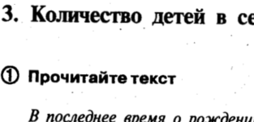





Slide 11
Домашнее задание на 18 ноября 2024 г.
1. Выучить стихотворение А. Барто «Мишка» и скороговорку «Сшит колпак…».
2. Задания к предыдущим урокам (что еще не сдано):
— Просмотреть группу текстов «6 текстов (формат PDF)» по теме "Семья" (на странице Темы и тексты). Составить описание всей группы, рассказав об общей теме, формате текстов, составе и проч. Можно использовать следующий вопросно-тезисный план:
Какова общая тема всех объединённых текстов? (Общая тема всех этих текстов — … / Все тексты объединены одной общей темой — … / …)
Сколько текстов входит в этот блок? (Здесь … текстов / В этом блоке … текстов / В одну группу собрано … текстов / …)
Перечислите названия текстов.
Как оформлены тексты, из каких частей состоят? (Все тексты оформлены одинаково: …. / Все … текстов состоят из следующих частей: … / Каждая часть этого блока включает в себя … / …).
Сделайте предположение о содержании каждого из текстов (по одному предложению), используя вводные фразы я думаю, мне кажется, я предполагаю, могу предположить, судя по названию, скорее всего, вероятно, наверняка… (напр., Я предполагаю, что в третьем тексте / в тексте «Количество детей в семье» сравниваются семьи …. ).
— По группе текстов «6 текстов (формат PDF)» (по теме "Семья" на странице Темы и тексты) — текст 3 («Количество детей в семье»):
  1) прочитать текст;
  2) пересказать текст, используя фразы с косвенной речью (Журналист спросил, …; отец Александр ответил, …; / добавил / высказал мнение / поинтересовался / привел пример …);
  3) ответить на вопросы по тексту;
  4) прочитать разделы «Разные мнения» и кратко пересказать содержание;
  5) по пунктам  высказать свое мнение.
— По файлу «6 текстов (формат PDF)» (по теме "Семья" на странице Темы и тексты) — тексты 4 («Суррогатная мама») и 6 («Мама из 7 “Б”»). Работа по группам: группа 1 (по списку 1—9) — текст 4, группа 2 (по списку 10—18) — текст 6:
1) прочитать тексты и разделы ;
2) пересказать тексты и приведенные мнения (чтобы вторая группа поняла суть и могла составить своё мнение по теме текста).

